Slide 1
Переработка мусора с учетом его теплоемкости
.

Slide 2
Цель и задачи
Цель моей работы : изучить проблему переработки мусора и пути ее решения , рассмотреть положительные стороны вторичной переработки бытовых отходов , в частности возможностей обеспечения теплом от сжигания мусора в специальных топках.
Для достижения этой цели были поставлены следующие задачи:
1.Рассмотреть понятия утилизация отходов;
2.Ознакомиться с проблемой отходов и раскрыть такие понятия , как переработка отходов , сжигание отходов.
4.Провести подсчет выбрасываемого мусора в нашем городе.
5. Подсчитать количество теплоты, которое выделяется при сжигании мусора.

Slide 3
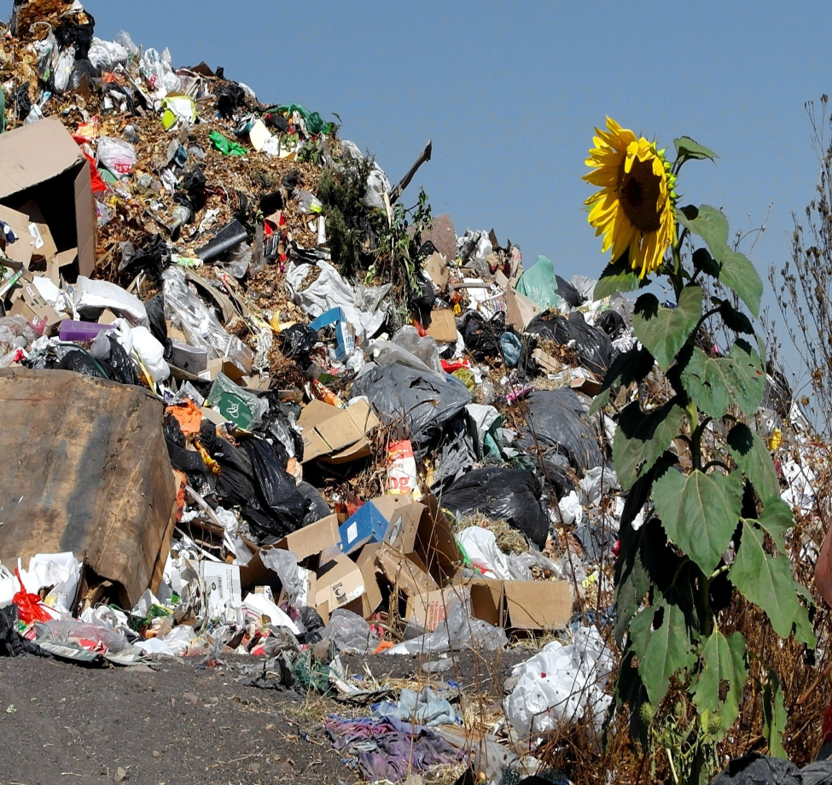
Примерный состав ТБО городов России.
Наименование % содержание по массе
Бумага 20--30
Пищевые отходы 33 – 43
Дерево 1,5 – 3
Металлы 0,5 – 3,5
Текстиль 3 – 5
Кости 0,5 – 2
Стекло 5 – 7
Кожа, резина 2 – 4
Пластмасса 2 – 5

Slide 4
Состав и количество мусора семьи №1

Slide 5
Количество и состав мусора семьи №2

Slide 6
Количество и состав мусора в семье №3

Slide 7
Среднее количество и состав мусора

Slide 8
Расчет количества теплоты
Если, по моим подсчетам в Усмани за год будет
собрано 895360 кг различного мусора, то зная удельную теплоемкость этих веществ можно вычислить получаемую тепловую энергию.
Наименование | Количество теплоты при сгорании 1кг | Общее количество теплоты за год
Пищевые отходы | 7500 кДж\кг | 6712,5МДж
Бумага | 17600кДж\кг | 15752МДж
Металл (алюминий) | 31,10МДж\кг | 27834500МДж
Керамика | 26,4 МДж\кг | 23628000МДж
Пластик | 18,7МДж\кг | 16736500МДж

Slide 9
Если общая масса отходов за год жителей нашего города 895360кг, то зная процентное содержание категорий мусора, вычислим отдельно количество теплоты за год. Сложив их получим общее количество тепла при их сжигании
Q = 6712,5 МДж + 15752 МДж + 27834500 МДж + 23628000МДж + 16736500МДж =
= 68221464,5 МДж
Если даже в Липецкой области будет построен один мусоросжигательный завод, то со всех районов области сырь для него будет довольно много, а значит и получим достаточное количество тепла.
После подсчетов получено 68221464,5 МДж энергии. И это был бы вклад только нашего города при переводе мусора в полезное тепло.

Slide 10
Количество теплоты, выделяющееся при полном сгорании вещества, зависит от его массы и удельной теплоты сгорания:
Формула для подсчета количества теплоты, выделяющейся при полном сгорании топлива. Q = q·m.
Q – количество теплоты, Дж
m масса вещества (топлива), кг
q – удельная теплота сгорания, Дж/кг. Удельная теплота сгорания q топлива — количество теплоты, которая выделяется при полном сгорании 1 кг данного топлива.

Slide 11
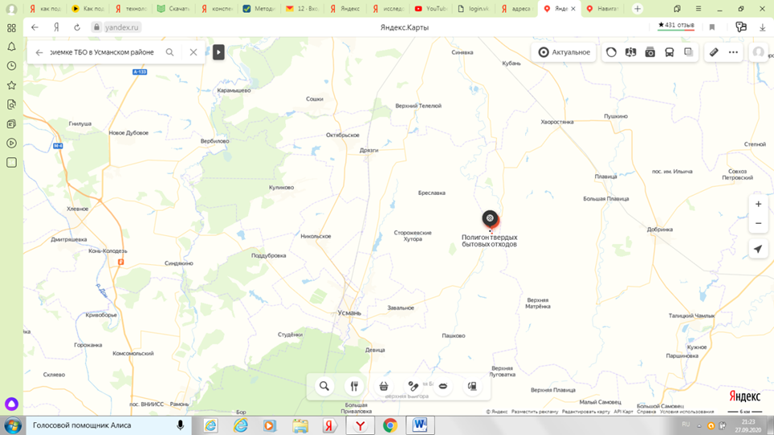
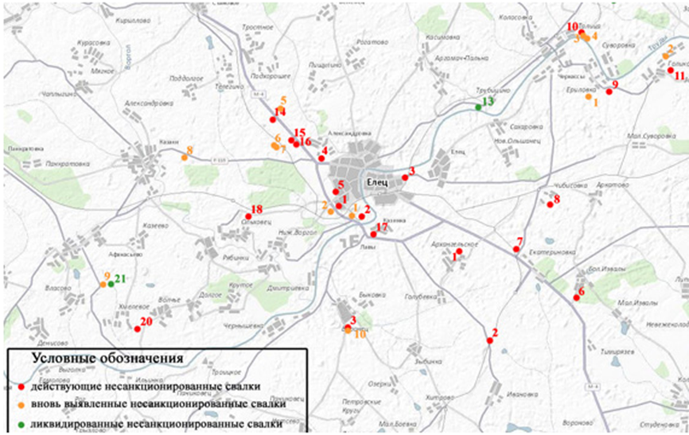
Полигон сбора ТБО и свалки мусора

Slide 12
выводы
В ходе работы над данной темой была изучена литература по проблеме бытовых отходов. Также, были произведены исследования мусора, накопленного в мусорной корзине разными семьями, и произведены расчеты количества мусора на семью, на одного человека за неделю, за месяц, за год. Исходя из этого подсчитано количество тепла, которое могут выделять отходы при их правильной переработке, в частности если их утилизировать на мусоросжигательном заводе. Полученное количество тепла будет огромно – это примерно 68221464,5 МДж энергии. Таим количеством теплоты можно не только нагревать воду, но и отапливать помещения.
Выявлены пункты приема и переработки вторичного сырья вблизи нашего города и на территории Липецкой области. В результате всех наших исследований мы считаем, что утилизация мусора необходима и с точки зрения получения энергии, пригодной для нужд человека, и с точки зрения сохранения окружающей среды.

Slide 13
СПАСИБО ЗА ВНИМАНИЕ!

